Slide 1
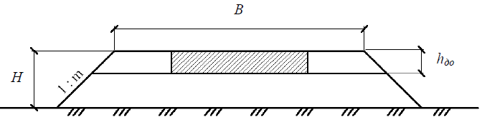
№3 ПРАКТИКАЛЫҚ ЖҰМЫС
Жер жұмыстарының көлемдері
Жол учаскесінің деректері негізінде (тапсырмадан) жолдың геометриялық өлшемдері (жолдың техникалық санатына сәйкес) және еңіс биіктігінің оның көлденең проекциясына қатынасымен сипаттайтын еңістердің жату коэффициенті көрсетіле отырып топырақ үйіндісінің көлденең кескіндерінің түрлері тағайындалады (3.1.1 - сурет).
Көлденең кескін – жолдың осіне перпендикуляр жазықтықпен қиған кескіні.
3.1.1 – сурет – Топырақ үйіндіснің көлденең кескінінің жеңілдетілген схемасы:
В – топырақ үйіндісінің бетінің ені, м; Н – жол жамылғысын ескере отыра үйіндінің орташа биіктігі (тапсырмадан), м; hдо – жол жамылғысы қалыңдығы, м; 1:m – үйінді құламасының жату коэффициенті

Slide 2
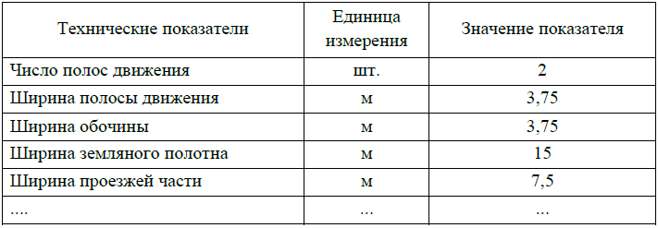
Автомобиль жолының берілген техникалық санаты үшін нормативтік құжаттардан кестелік нысанға оның негізгі техникалық параметрлері жинақталады: жүру бөлігі мен топырақ үйіндісінің ені, қозғалыс жолақтарының саны, автомобиль қозғалысының есептік жылдамдығы, жүру бөлігі ментопырақ үйіндісінің көлденең еңістерінің шамасы, бойлық еңістердің шамасы және т.б.(3.1.1 – кесте).
3.1.1 – кесте
Салынып жатқан учаскенің техникалық параметрлері

Slide 3

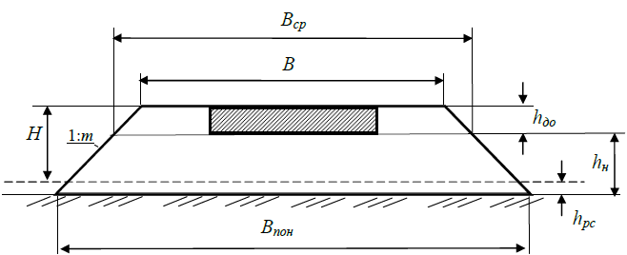
Негізгі жұмыстардың көлемін есептеу үшін, салынып жатқан жол телімінің бүкіл бойындағы үйінділер биіктігінің орташа мәні ретінде алынған Н үйінді биіктігі бар көлденең кескінді қабылдаймыз.
Жол жамылғысы қалыңдығын алып тастағандағы үйінді биіктігі hн-ды анықтау формуласы:
мұнда Н –жол жамылғысы қабаттарының қалыңдығын hдо ескере есепке ала үйіндінің орташа биіктігі, м; hрс – өсімдік қабатының қалыңдығы, м.
3.1.2 – сурет - Шоғырланған қордан топырақтан тұрғызған кезде үйіндінің геометриялық өлшемдерін анықтау схемасы

